Slide 1

KONCEPT ODKRIVANJA
NADARJENIH UČENCEV
PRVA OSNOVNA ŠOLA SLOVENJ GRADEC

Slide 2
Strokovne definicije
Ni enotne strokovne definicije, ker nadarjeni niso homogena skupina (različne oblike in obseg).
V preteklosti – ozka definicija (inteligentnost), vendar s tem izgubljamo 75% otrok.
Danes – več inteligentnosti oz. talentov, zato bi teoretično lahko rekli, da je vsak nadarjen ali talentiran.?
ZDRAV RAZUM IN PREDVSEM STROKOVNA PRESOJA!

Slide 3
Miselno-spoznavno področje
Razvito divergentno mišljenje
Razvito logično mišljenje
Nenavadna domišljija
Natančnost opazovanja
Dober spomin
Smisel za humor

Slide 4
Učno-storilnostno področje
Široka razgledanost
Visoka učna uspešnost
Bogato besedišče
Hitro branje
Spretnost v eni od umetniških dejavnosti (ples, glasba, risanje, dramatizacija)
Motorična spretnost in vzdržljivost

Slide 5
Motivacija
Visoke aspiracije in potreba po doseganju odličnosti
Radovednost
Raznoliki in močno izraženi interesi
Vztrajnost pri reševanju nalog
Visoka storilnostna motivacija
Uživanje v dosežkih

Slide 6
Socialno-čustveno področje
Nekonformizem
Močno razvit občutek za pravičnost
Neodvisnost in samostojnost
Sposobnost vplivanja in vodenja drugih
Izrazit smisel za organizacijo
Empatičnost

Slide 7
I. Triada
Notranja diferenciacija
II. Triada
Notranja in fleksibilna diferenciacija
III. Triada
Notranja in fleksibilna diferenciacija
Delna zunanja diferenciacija

Slide 8
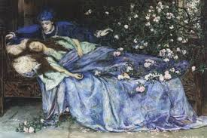
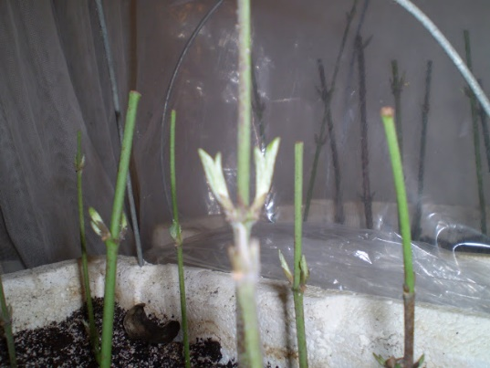
Bistvo
Delo z nadarjenimi učenci – DA.
(ne V OBSEGU, temveč V GLOBINI IN VSEBINI znanja)
Gre za usmerjanje mladega človeka v njegov CELOSTNI RAZVOJ.
V našem OŠ sistemu imamo:
SPEČE TRNULJČICE
PREFORSIRANE RASTLINICE.

Slide 9
Kaj torej spodbujati?
Etičnost in odgovornost
Vrline: spoštljivost do drugih in skromnost
Empatijo
Vključenost vseh ljudi, sodelovanje
Preudarno odločanje
Ukvarjanje z moralnimi vprašanji

Slide 10
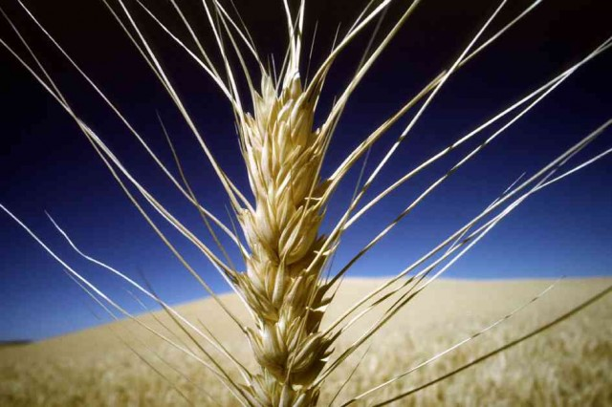
…začetek in konec…
„Odnos med nadarjenostjo in vrednotami ključnega pomena za razvoj družbe in človeštva.“
J. Musek, 2007
„Nadarjeni bodo vodili svet, v dobro vseh ali pa ne. Zato je skrb za njihov razvoj izjemno pomemben. Torej moramo delati za blaginjo sveta; to naj postane njihov motiv.“
J. Renzulli, 2012

Slide 11
Metode odkrivanja
Šolski uspeh
Učiteljevo opazovanje – kvalitativna analiza
Ocenjevalne lestvice OLNAD07 (7-stopenjska ocenjevalna lestvica 8. oz. 9. lestvic)
Individualni testi inteligentnosti – kognitivne sposobnosti – standardna progresivna matrica SPM
Individualni testi ustvarjalnosti – ustvarjalno mišljenje – Toorrancov test ustvarjalnega mišljenja
Norma: če doseže 90. percentil; ki pove, da tak učenec sodi med 10% slovenskih učencev, ki dosegajo najvišji rezultat na nekem področju.

Slide 13
Učno področje
Nekateri ga imenujejo tudi AKADEMSKO:
Dober spomin, natančnost opazovanja, dobro sklepanje
Razgledanost
Zanimanje za različna področja in znanje iz teh področij, ki niso nujno povezana s šolskim kurikulum
Bogat besedni zaklad
Hitro pridobivanje informacij in znanj
Hitro razumevanje vzročno-posledičnih odnosov
Razumevanje bistva
Samoiniciativnost
Notranja motiviranost
Visoke šolske ocene
Dosežki na tekmovanjih

Slide 15
Voditeljsko področje
Smisel za organizacijo dogodkov (skupinsko delo v razredu, reševanje situacij, zabave, športno združenje…)
Lahkotno navezovanje stikov z drugimi, tujimi ljudmi
Priljubljenost
Znati prepričati sošolce, jih „pridobiti“
Formalni vodja v razredu
Smisel za humor
Prilagodljivost, znajdenje v novih situacijah
Iskanje rešitev

Slide 17
Telesno-gibalno področje
Dobra telesna razvitost
Fizična kondicija
Vzdržljivost
Veselje do ukvarjanja z različnimi telesnimi aktivnostmi
Doseganje dobrih rezultatov na telesno-gibalnem področju
Dober timski igralec, „borec“, motivator
Lahkotno izvajanje telesnih gibov
Vztrajnost

Slide 19
Tehnično področje
Kreiranje konstrukcij različnih predmetov
Smiselna in ročno spretna uporaba različnih predmetov, pripomočkov in orodij
Risanje načrtov in izdelovanje izdelkov po njem
Prostorska predstavljivost (3d)
Veselje ob razstavljanju in ponovnem sestavljanju ali popravljanju mehanskih ali kakih drugih aparatov
Spretnost, vztrajnost, natančnost

Slide 21
Literarno področje
Ustvarjanje različnih literarnih izdelkov (proza, poezija, literarne igre)
Uživanje v vseh zvrsteh
Uživanje v besednih in nebesednih igrah
Užitek ob branju in pogovor o prebranem
Občutek za pomen, za simboliko, za primero
Občutek za ritem in harmonijo besed

Slide 23
Dramsko področje
Sproščeno nastopanje
Želja po izpostavljanju
Želja po vživljanju v različne vloge (improviziranje, imitiranje, uporaba mimike in telesne govorice)
Veselje do nastopanja pred publiko
Dobro opazovanje drugih (vedenje in čustva)
Ustvarjanje čustvenih napetosti in odziva pri drugih

Slide 25
Glasbeno področje
Obiskovanje glasbene šole - instrument
Zanimanje in ukvarjanje z glasbo
Uspehi na glasbenem področju
Tudi v šoli se zanima za glasbo, jo rad posluša ali poustvarja (poje, igra instrument, sodeluje v pevskem zboru)
Sam improvizira, si izmišlja izvirne melodije
Zlahka si zapomni in izvaja melodične, ritmične vzorce ter se na glasbo tudi čustveno odziva

Slide 27
Likovno področje
Zelo dolgo vztraja pri opazovanju slik
Ima dober spomin za likovne podrobnosti in celotne strukture ter izrazit estetski čut
Uživa v preizkušanju različnih likovnih tehnik in materialov
Sam raziskuje, brska, išče likovne kompozicije
Dolgo vztraja v likovni dejavnosti
„Pade notri“

Slide 29
Filmsko področje – III. triada
Pozna različne zvrsti filmov
Kritično razmišlja ob ogledu filma
Je dober opazovalec
Fotografira, zna narediti kompozicijo
Se zanima za ozadje filma

Slide 30
Zbirnik ocenjevalne lestvice OLNAD
Učitelj-ocenjevalec | UČN-R | VOD | TEH | GIB | GLA | LIK | LIT | DRA
SKUPAJ
POVPREČNO
Meje | 49 | 45 | 47 | 50 | 49 | 50 | 48 | 47

Slide 31
Video posnetek
http://www.radio1.si/strani/Oddaje.aspx?ID=24235&LNK=152

